Slide 1
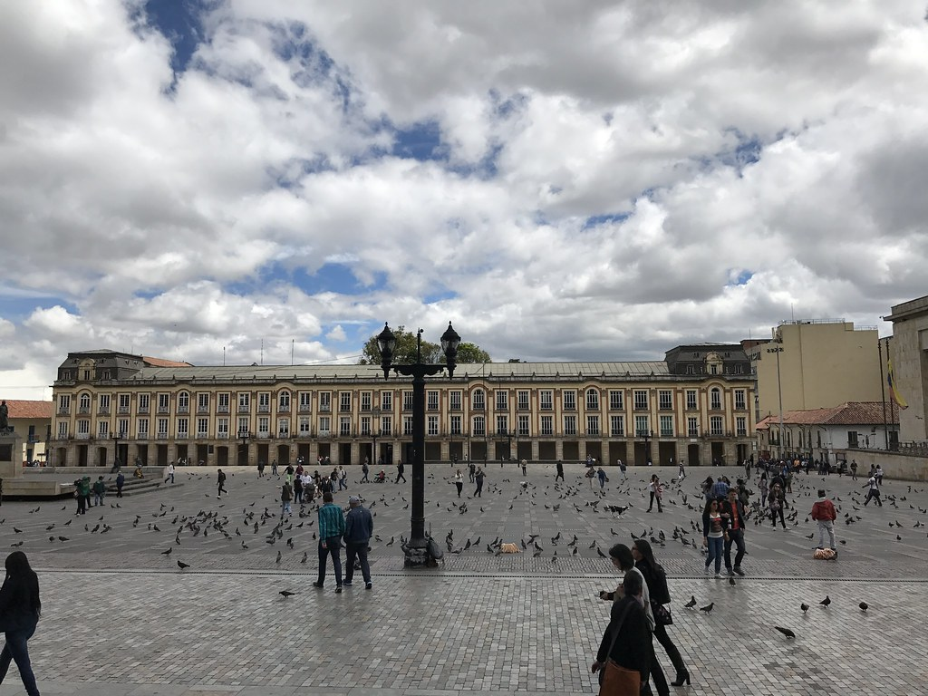

COMITÉ JURÍDICO DISTRITAL
Primera sesión
Febrero 29 de 2024

Slide 2

1
2
Instalación
3
Presentación Plan Anual de Trabajo
6
5
Priorización de Temáticas Jurídicas de Alto Impacto en el Distrito Capital
Presentación Informe de litigiosidad.
4
Balance del Comité Jurídico 2020 -2023
7
Costo
8
Proposiciones y varios
Orden del día
CO21/962806
Verificación del
Quorum

Slide 3
Objeto : Coordinar la gestión jurídica distrital de los organismos y entidades distritales. Artículo 3 Decreto 139 de 2017. Acuerdo 001 2019
Plan Anual de Trabajo del Comité Jurídico Distrital
CO21/962806
1
Identificar los asuntos o temas jurídicos de alto impacto en el Distrito Capital.
Priorizar los asuntos o temas jurídicos identificados por parte del Comité Jurídico Distrital.
Establecer la metodología de trabajo para el análisis, evaluación y decisión de los asuntos o temas jurídicos priorizados.
Determinar los asuntos jurídicos de importancia para el Distrito Capital.
2
Analizar, evaluar y decidir respecto de asuntos jurídicos que tengan alto impacto, especial relevancia o sean considerados estratégicos para el Distrito Capital.
Presentar avances o propuestas sobre el análisis y evaluación de los temas o asuntos de alto impacto priorizados.
Decidir sobre los temas tratados y/o emitir recomendaciones.
Realizar recomendaciones para orientar la gestión jurídica de las entidades y organismos distritales, generando mecanismos para la ejecución concertada de las acciones en materia jurídica.
03
Proponer y/o presentar propuestas de proyectos de lineamientos jurídicos o buenas prácticas que orienten la gestión jurídica en el Distrito Capital para análisis y recomendaciones del Comité.
04
Solicitar informes a las diferentes entidades sobre la aplicabilidad de las políticas y lineamientos expedidos por la Secretaría Jurídica Distrital
Presentar las conclusiones del informe que se detallaron en los comités intersectoriales
Proponer lineamientos en materia jurídica para que sean adoptados por parte de la Secretaría Jurídica Distrital. En todo caso, los lineamientos del Comité serán incorporados en la página web de la entidad.
05
Realizar lineamientos en materia jurídica por parte de uno o varios sectores y presentarlos para aprobación del Comité
Sesiones:
29/02/2024 26/04/2024 28/06/2024 30/08/2024 25/10/2024 13/12/2024

Slide 4



Coordinar la Gestión Jurídica Distrital
Generalidades y Balance del Comité Jurídico 2020 -2023
CO21/962806
Comité Jurídico Distrital
Decreto 139 de 2017
Acuerdo 001 2019
Objeto
Asuntos jurídicos de alta importancia Análisis, evaluación y decisión
Recomendaciones
Seguimiento de políticas y lineamientos jurídicos.
Proponer lineamientos
Balance 2020 - 2023
24 sesiones ordinarias – 6 por año
Temas jurídicos de importancia:
Implementación LegalBog por las entidades y organismos distritales
Plan Maestro de Acciones Judiciales
Reconocimientos
Política de Defensa Jurídica del Distrito Capital, el éxito procesal
Competencias y Atribuciones de las Autoridades de Policía en 2da instancia.
Política de Gobernanza Regulatoria
ODCLA – Observatorio Distrital de Contratación y Lucha Anticorrupción
Modelo de Gestión Jurídica Anticorrupción.
Conformación
Secretario/a Jurídico
Subsecretario/a Jurídico
Subsecretario/a, Director/a, Jefe/a jurídico Secretarías cabezas de sector.
Directores/as Distritales de la Secretaría Jurídica Distrital.

Slide 5
CO21/962806
Gobernanza Regulatoria

Slide 6





1
Decreto 474 de 2022
CO21/962806
- Cargue de las agendas regulatorias preliminares
- Publicación de la agenda preliminar
- Comentarios y observaciones ciudadanas.
Herramienta dispuesta para la publicación de los proyectos de Actos Administrativos y/o específicos de regulación
Los Actos administrativos debidamente suscritos son publicados a través del sistema de información régimen legal

Slide 7
2
Avances cumplimiento
CO21/962806
Implementación Política de Gobernanza Regulatoria
Socialización 9 de noviembre 2022
Podcast la voz jurídica “Gobernanza regulatoria”
Documento
de implementación Lenguaje claro e incluyente
Directiva 009 de 2022
Manual Distrital de Técnica Normativa
Circular 036 de 2023
Plazos cargue Agenda Regulatoria 2024
Directiva 018 de 2023
Adopción Guía para la Elaboración DUS
Circular 053 de 2022
Y 035 de 2023
Solicitud Actos Adtvos firma Alcaldesa
Directiva 002 de 2023 implementa modulo Agenda Regulatoria
Implementación y seguimiento 2024

Slide 8
3
Agenda Regulatoria – Ciclo de Planeación
CO21/962806
Mes de Noviembre:
Revisión y comentarios por parte de la ciudadanía.
Mes de Diciembre hasta el 15 de enero:
Las entidades deben dar respuesta a todos los comentarios.
Mes de Octubre - programar y planear la agenda regulatoria
Primer día hábil de noviembre - cargue agenda regulatoria preliminar.
15 de enero hasta el 31 de enero
Cargue Agenda Regulatoria Definitiva
La Agenda Regulatoria Definitiva se puede modificar durante todo el año, y todas las veces que se considere necesario.

Slide 9
4
Guía elaboración DUS
CO21/962806
Directiva 018 de 2023
Guía para la elaboración de Decretos Únicos Sectoriales.

Slide 10
CO21/962806
Agenda Regulatoria

Slide 11
CO21/962806
Política de recuperación de recursos – Plan de Acción

Slide 12
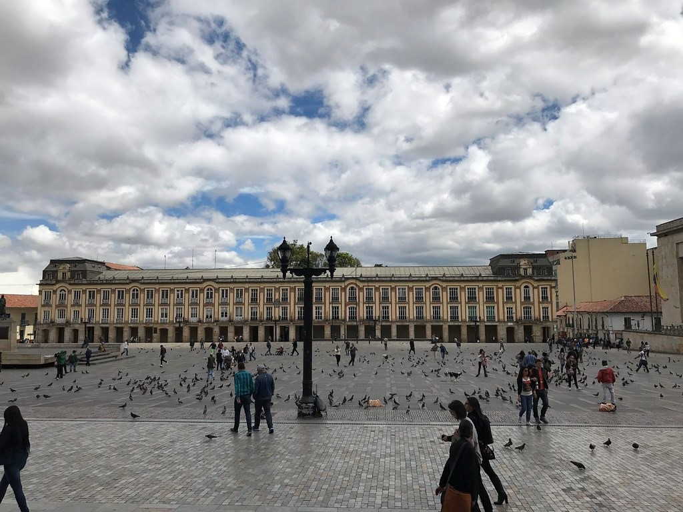
PLAN MAESTRO DE ACCIONES JUDICIALES
CO21/962806
Acuerdo 761 de 2020, propósito 5 "Construir Bogotá Región con gobierno abierto, transparente y ciudadanía consciente" Meta No. 515: Generar un plan maestro de acciones judiciales para la defensa y la recuperación del patrimonio distrital.
Meta Sectorial 515 - Plan Distrital de Desarrollo Distrital
Decreto Distrital 556 de 20 de diciembre de 2021
El Plan Maestro tiene como objetivo general orientar la gestión de las entidades y organismos del Distrito la recuperación del patrimonio público.
Implementación
Para la implementación de la Política de Recuperación del Patrimonio Distrital, se implementarán las siguientes fases i) Preparación, ii) Ejecución y iii) Seguimiento.

Slide 13
OBJETIVOS ESPECÍFICOS
Brindar herramientas para aumentar la recuperación del patrimonio público mediante el ejercicio de acciones judiciales y extrajudiciales
CO21/962806
Identificar lesiones a los bienes, derechos y obligaciones, que son propiedad del distrito y que se emplean para el cumplimiento de sus atribuciones.
Obtención de los recursos.
Índice de gestión jurídica para la recuperación del patrimonio distrital

Slide 14
Principios y responsabilidades
Responsabilidades entidades distritales
Principios
En ejecución de los planes anuales de recuperación de recursos públicos las entidades deberán tener en cuenta entre otros, los siguientes lineamientos.
La recuperación de recursos públicos será responsabilidad de todas las entidades y organismos distritales, y deberán garantizar la a efectos de cumplir con la implementación de la política general del plan maestro.
Efectuar las actividades de coordinación y articulación con entidades, organismos distritales e instituciones nacionales para la adecuada gestión de la recuperación de los recursos públicos.
Solicitar a las áreas de Talento Humano o quien haga sus veces, la incorporación en el plan de capacitación de la entidad u organismo distrital de temáticas sobre la recuperación del patrimonio público.
Moralidad pública
Eficiencia
Efectividad
Buena administración
Coordinación
Imparcialidad
Debida diligencia

Slide 15
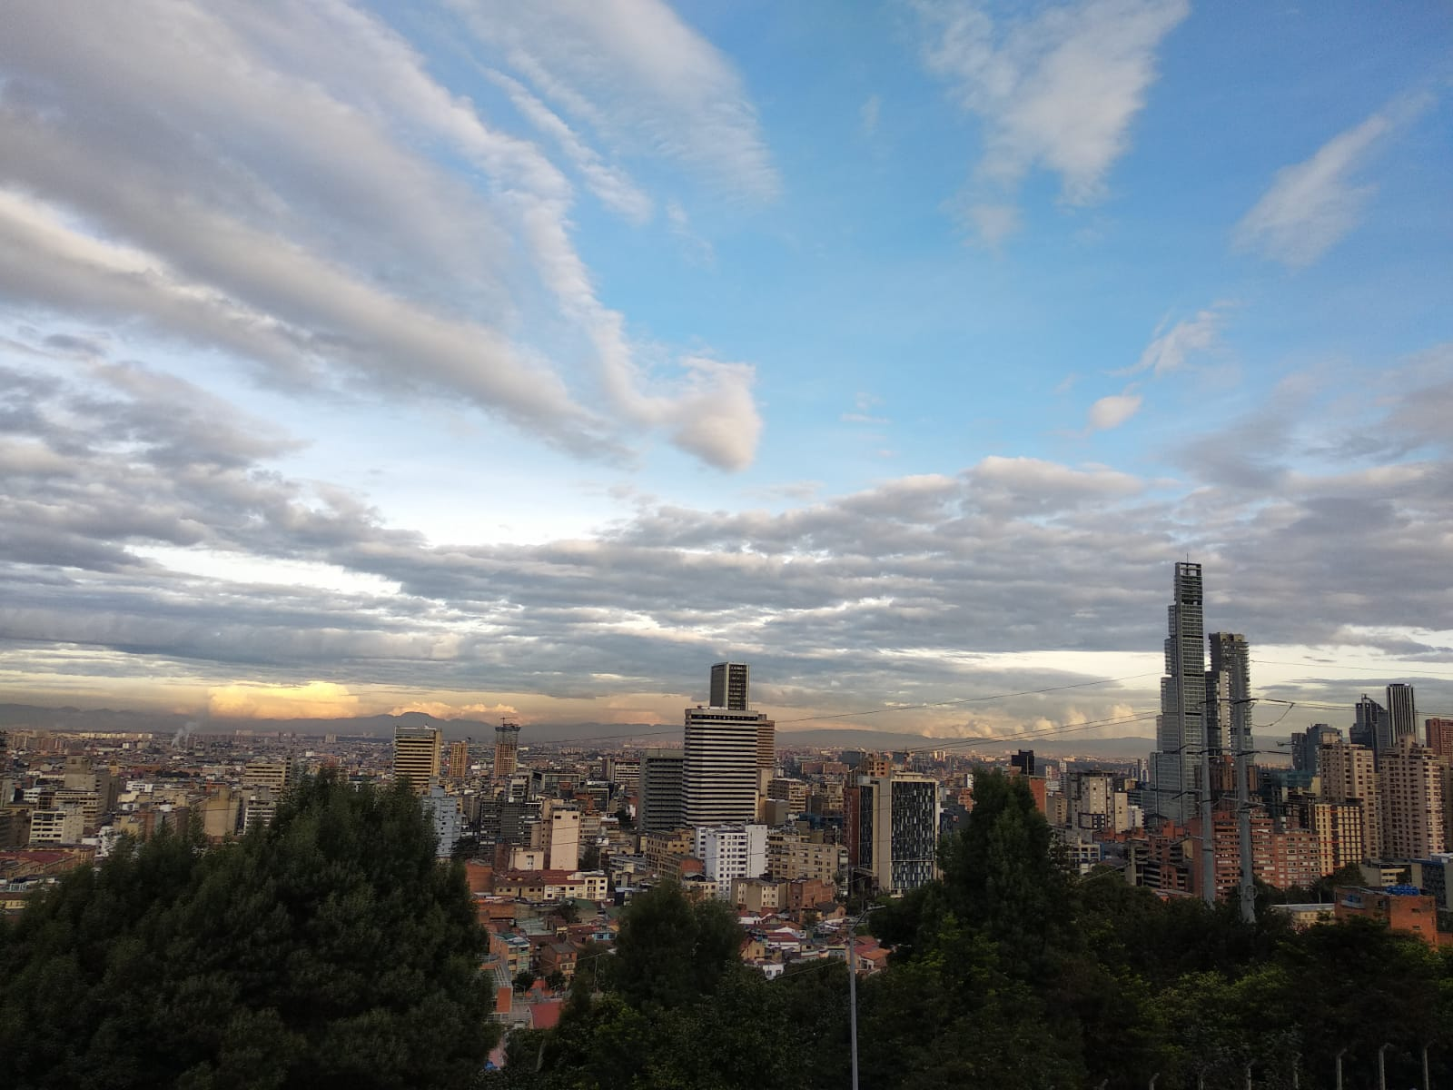
RESPONSABILIDADES DE LOS COMITÉS Y LAS OFICINAS JURÍDICA
CO21/962806
LOS COMITÉS DE CONCILIACIÓN
LAS OFICINAS ASESORAS JURÍDICAS
Formula el Plan Anual RRP
Ejecutar el Plan Anual
Presentar las posibles acciones judiciales (solicitudes ciudadanas e información de las dependencias
Aprobar el Plan Anual RRP
Realizar seguimiento al el Plan Anual RRP
Recomendar y/o aprobar el
inicio de acciones judiciales
Formula políticas – costo beneficio

Slide 16
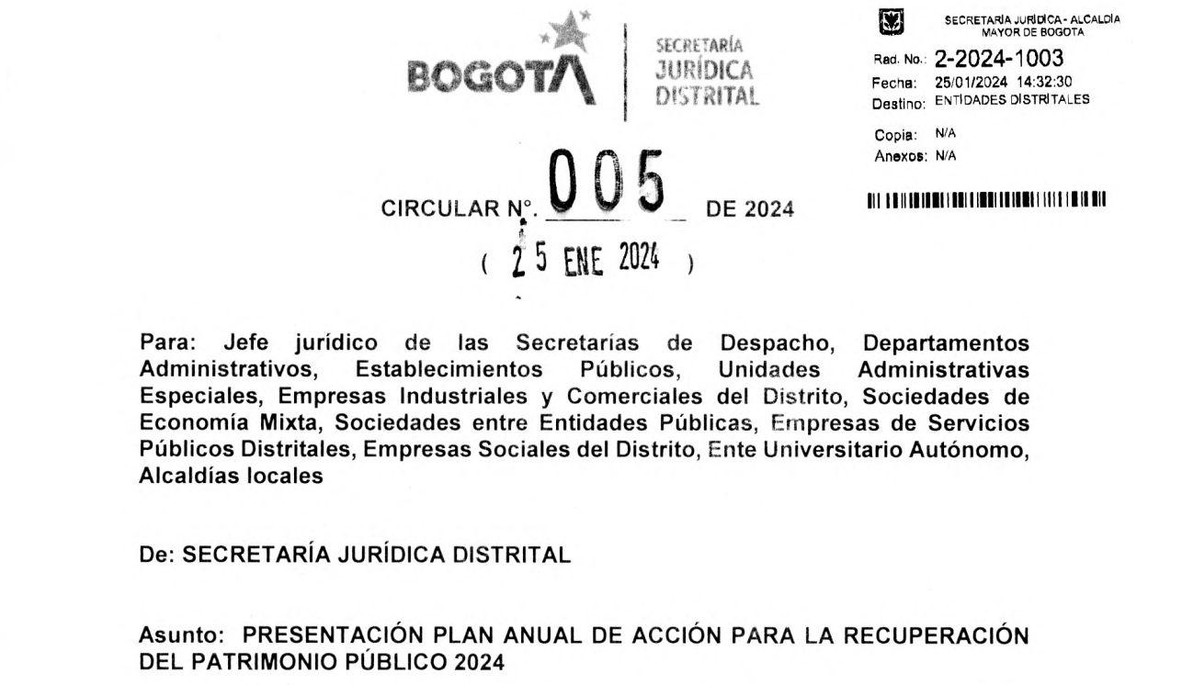
Diligenciamiento Plan Anual de Acción para la Recuperación del Patrimonio Público
La Secretaría Jurídica Distrital en su calidad de ente rector de todos los asuntos jurídicos del Distrito y conforme lo estipulado en el numeral 6* del artículo 21 del Decreto Distrital 556 de 2021, emitió directriz.
*Numeral 6 Art 21: “Elaborar los instrumentos necesarios para la implementación, seguimiento y evaluación del Plan Maestro de Acciones Judiciales”

Slide 17
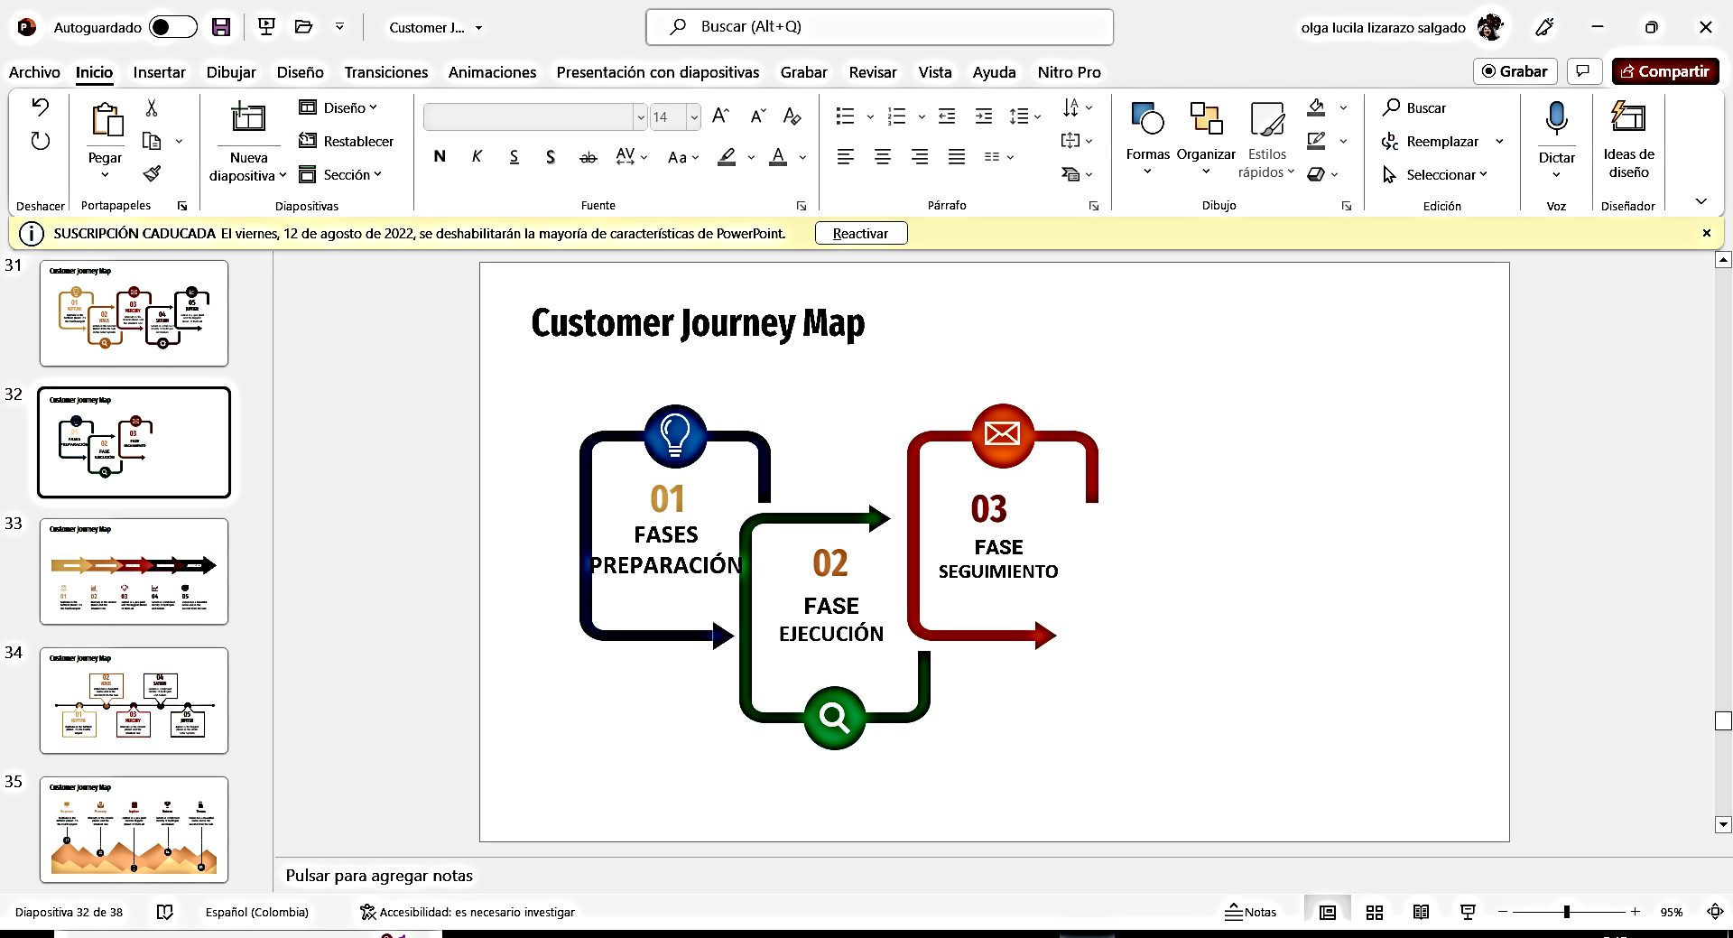
PLAN ANUAL VIGENCIA 2024
CO21/962806
13 objetivos

Slide 18
PLANES ANUALES 2022 – 2023
2022
18 sector central
2023
18 sector central
44 Entidades
37 Entidades
26 descentralizadas
19 descentralizadas

Slide 19
Línea base para –índice de Gestión Jurídica
línea base de las acciones judiciales iniciadas por las entidades a partir de la vigencia 2021
361 de estos procesos pertenece a la jurisdicción penal
21 procesos del medio de control de de nulidad y restablecimiento del derecho , entre otros.
23 procesos corresponden a controversias contractuales
39 procesos corresponden a procesos ejecutivos
48 procesos corresponden a acciones populares
59 proceso corresponden al medio de control de acción de repetición
Línea base de 670 procesos en el año 2023

Slide 20
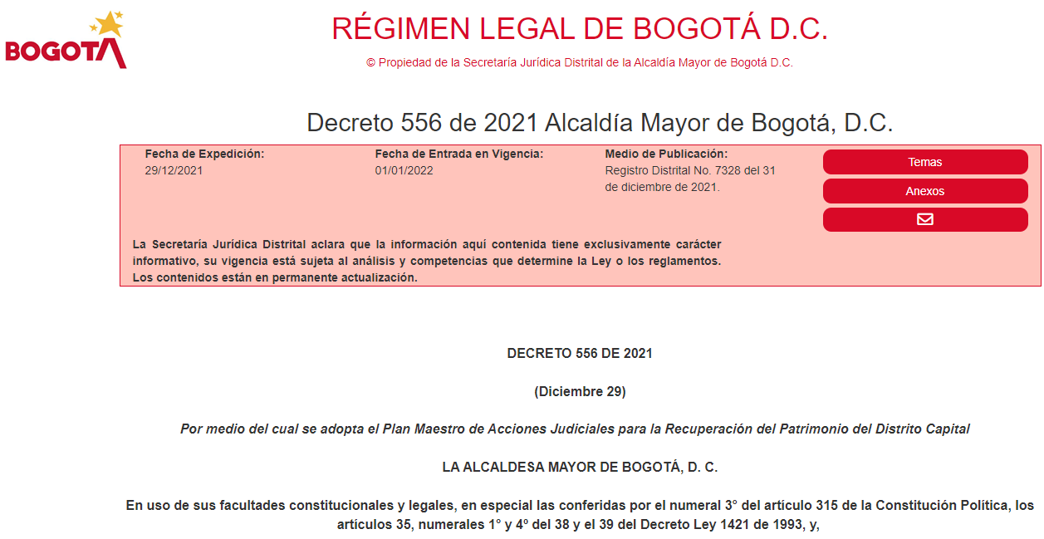
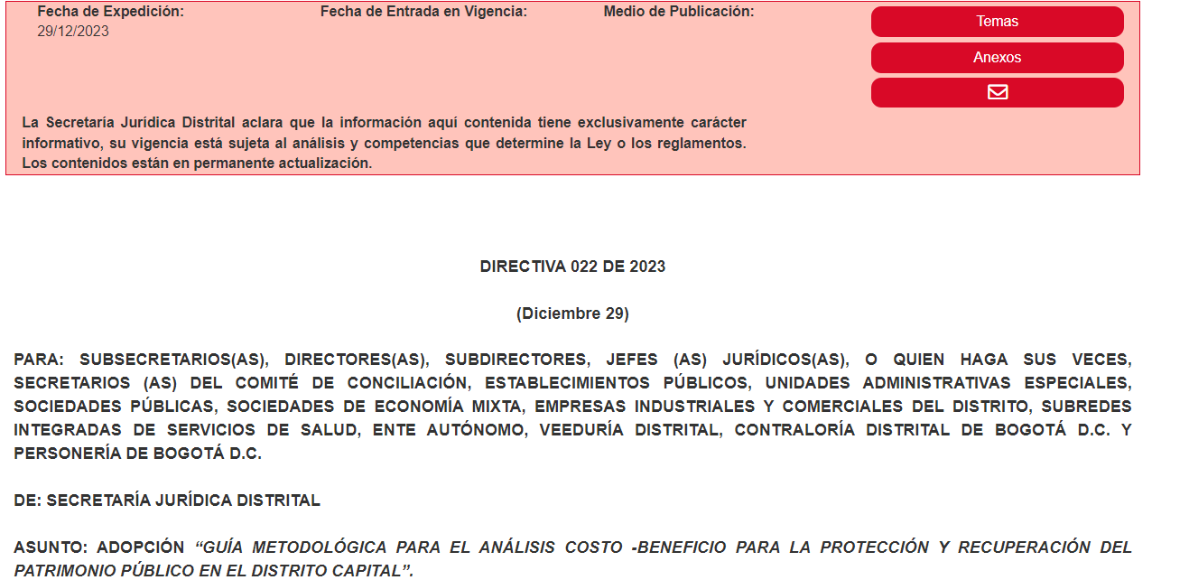
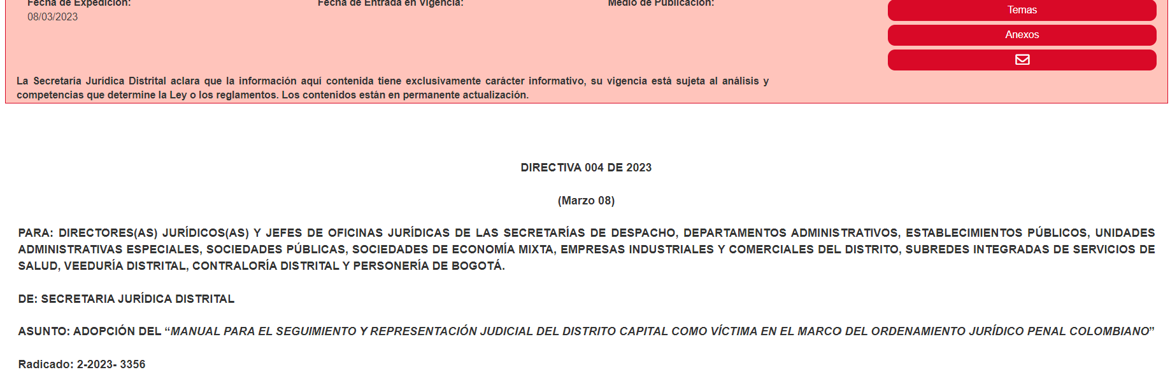
Documentos disponibles para la comunidad jurídica Distrital
04
05

Slide 21
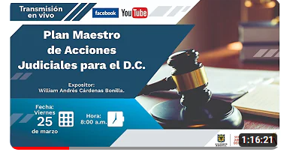
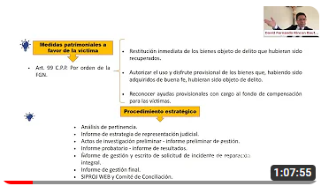
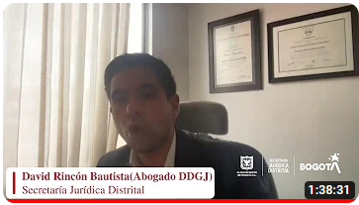
Capacitaciones disponibles para la comunidad jurídica distrital
PLAN MAESTRO DE ACCIONES JUDICIALES PARA EL D.C
Decreto 556 de 2021 Plan Maestro de Acciones Judiciales para la Recuperación del Patrimonio
Experiencias exitosas en la recuperación del patrimonio público distrital
04

Slide 22
CO21/962806
Presentación Informe de litigiosidad

Slide 23

1
ÉXITO PROCESAL DEL DISTRITO
CO21/962806
El éxito procesal se fundamenta en dos componentes uno cualitativo y otro cuantitativo.
Conforme con la circular 035 de 2020, se cuantifica por cuatrienio, es decir actualmente el período del reporte, tiene como fecha de inicio, el 01 de enero de 2020, y se calcula hasta 30 de junio de 2024.

Slide 24
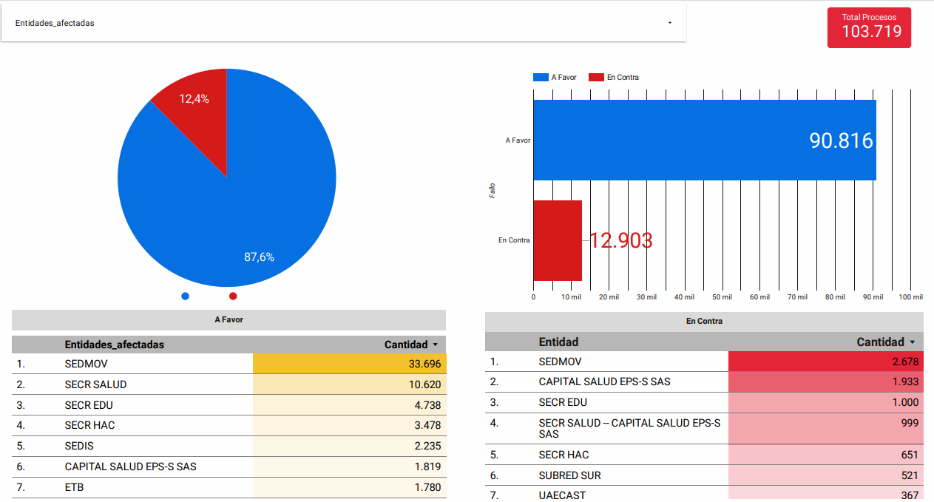
2
ÉXITO PROCESAL CUANTITATIVO DEL DISTRITO CAPITAL
CO21/962806
SOFTWARE EN LÍNEA, NO REQUIERE INSTALACIÓN
BACK UP CONTINUO Y AUTOMÁTICO DE INFORMACIÓN Y SESIÓN .

Slide 25
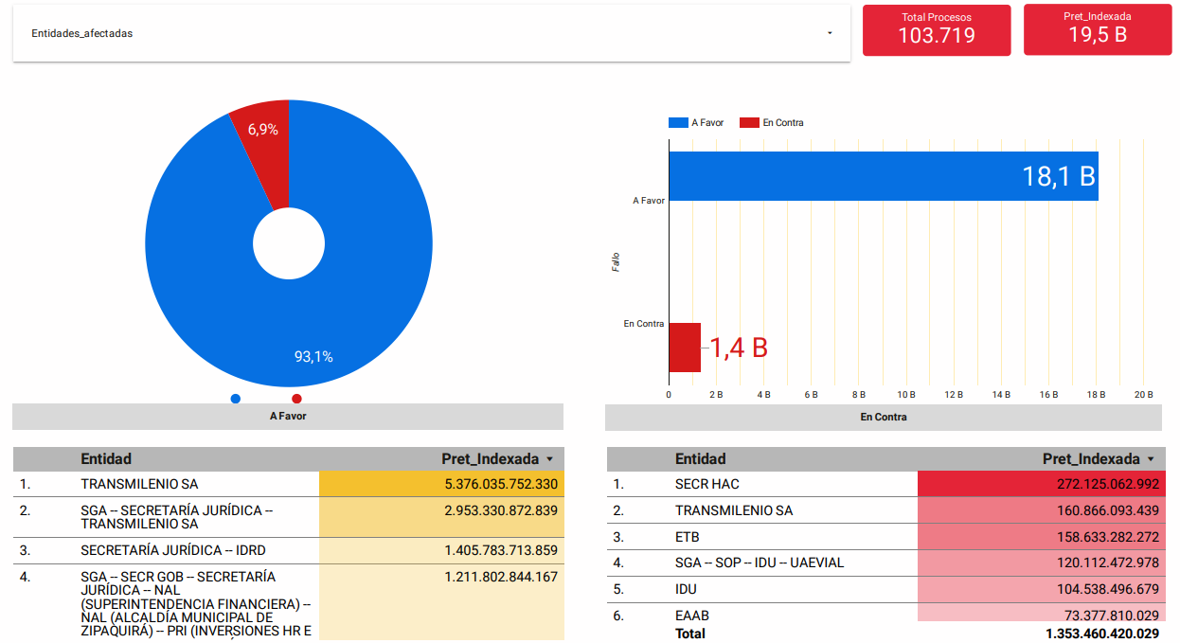
3
ÉXITO PROCESAL CUALITATIVO DEL DISTRITO CAPITAL
CO21/962806
SOFTWARE EN LÍNEA, NO REQUIERE INSTALACIÓN
BACK UP CONTINUO Y AUTOMÁTICO DE INFORMACIÓN Y SESIÓN .

Slide 26
4
ÉXITO PROCESAL CUANTITAVO POR SECTORES
CO21/962806
SECTORES | A FAVOR | EN CONTRA | ÉXITO PROCESAL
Ambiente | 1056 | 82 | 93%
Corporación Pública Administrativa | 281 | 14 | 95%
Cultura, Recreación y Deporte | 557 | 50 | 92%
Desarrollo Económico, Industria y Turismo | 700 | 49 | 93%
Educación | 8739 | 1183 | 88%
Gestión Jurídica | 1356 | 99 | 93%
Gestión Pública | 1432 | 113 | 93%
Gobierno | 7881 | 661 | 92%
Hábitat | 7737 | 529 | 94%
Hacienda | 7448 | 1360 | 85%
Integración Social | 4152 | 537 | 89%
Movilidad | 37205 | 2945 | 93%
Mujeres | 206 | 7 | 97%
Órganos de control | 462 | 52 | 90%
Planeación | 2589 | 184 | 93%
Salud | 19601 | 5217 | 79%
Sector descentralizado territorialmente | 4535 | 451 | 91%
Seguridad, Convivencia y Justicia | 1286 | 219 | 85%
Total general |  |  | 89%

Slide 27
5
ÉXITO PROCESAL CUALITATIVO POR SECTORES
CO21/962806
SECTORES | A FAVOR | EN CONTRA | ÉXITO PROCESAL
Ambiente | $ 79.728.458.106 | $ 20.092.930.302 | 80%
Corporación Pública Administrativa | $ 417.087.173.417 | $ 473.107.098 | 100%
Cultura, Recreación y Deporte | $ 1.451.312.612.801 | $ 3.631.545.626 | 100%
Desarrollo Económico, Industria y Turismo | $ 1.637.549.161 | $ 505.142.608 | 76%
Educación | $ 449.143.201.590 | $ 19.851.533.539 | 96%
Gestión Jurídica | $ 4.663.931.563.464 | $ 14.172.543.692 | 100%
Gestión Pública | $ 3.062.017.672.229 | $ 18.059.844.528 | 99%
Gobierno | $ 954.790.196.584 | $ 39.658.439.926 | 96%
Hábitat | $ 1.808.194.875.816 | $ 149.328.857.397 | 92%
Hacienda | $ 303.544.508.096 | $ 216.607.693.430 | 58%
Integración Social | $ 17.350.197.275 | $ 17.115.128.996 | 50%
Movilidad | $ 5.799.889.197.697 | $ 1.100.459.829.932 | 84%
Mujeres | $ 62.700.000 | $ 0 | 100%
Órganos de control | $ 9.720.426.935 | $ 3.053.120.603 | 76%
Planeación | $ 1.045.258.636.785 | $ 13.982.422.341 | 99%
Salud | $ 216.437.286.926 | $ 103.992.376.615 | 68%
Sector descentralizado territorialmente | $ 76.071.037.888 | $ 48.785.293.160 | 61%
Seguridad, Convivencia y Justicia | $ 32.429.789.192 | $ 15.464.961.854 | 68%

Slide 28
6
ENTIDADES CON MÁS DEMANDAS ACTIVAS EN CONTRA
CO21/962806
ENTIDAD | CANTIDAD | VR. PRETENSIONES
SECRETARÍA DE EDUCACIÓN | 2265 | $ 817.486.302.791
SUBREDES DE SALUD | 2145 | $ 292.274.251.895
SECRETARÍA DE MOVILIDAD | 1492 | $ 553.048.296.435
E.A.A.B. | 1091 | $ 736.145.438.490
E.T.B. | 853 | $ 659.215.973.331
I.D.U. | 762 | $ 1.215.637.746.109
FONCEP | 560 | $ 247.076.577.524
SECRETRARIA DE HACIENDA | 387 | $ 330.688.028.507
C.V.P. | 320 | $ 28.812.759.562

Slide 29
7
PRINCIPALES TEMAS LITIGIOSOS POR ENTIDADES
CO21/962806
ENTIDAD | TEMA PRINCIPAL
SECRETARÍA DE EDUCACIÓN | Prestaciones sociales
SUBRED REDES DE SALUD | Contrato realidad
SECRETARÍA DE MOVILIDAD | Comparendos
E.A.A.B. | Expropiación-Adquisición de predios
MEDIOS DE CONTROL | CANTIDAD
NULIDAD Y RESTABLECIMIENTO | 7659
REPARACION DIRECTA | 1247
CONTRACTUAL | 453
PROTECCIÓN DE LOS DERECHOS E INTERESES COLECTIVOS | 254
NULIDAD | 181

Slide 30
8
PROCESOS ACTIVOS - EN CONTRA DEL DISTRITO CAPITAL POR MODULO
CO21/962806
MODULO | CANTIDAD | VALOR DE LAS PRETENSIONES
Judiciales | 11709 | $ 15.810.237.421.167
Tutelas | 10432 | $ 0
MASC | 446 | $ 1.340.846.418.431
Total | 22587 | $ 17.151.083.839.598

Slide 31
9
PROCESOS ACTIVOS - EN CONTRA DEL DISTRITO CAPITAL POR AÑO DE RADICACIÓN
CO21/962806
JUDICIALES
AÑO | CANTIDAD | VR. TOTAL PRETENSIONES
2023 | 2127 | $ 450.469.954.286
2022 | 3289 | $ 2.476.635.181.689
2021 | 1330 | $ 800.162.326.815
2020 | 952 | $ 304.230.469.559
Total general | 7698 | $ 4.031.497.932.349
MASC
AÑO | CANTIDAD | VR. TOTAL PRETENSIONES
2023 | 367 | $ 218.593.017.537
2022 | 60 | $ 107.753.715.446
2021 | 9 | $ 58.779.118.227
2020 | 5 | $ 6.563.363.095
Total general | 441 | $ 391.689.214.305
TUTELAS
AÑO | CANTIDAD
2023 | 10293
2022 | 63
2021 | 66
2020 | 8

Slide 32
10
TOP 10 DE PROCESOS MAS CUANTIOSOS
CO21/962806
PROCESO | VR. TOTAL DE LAS PRETENSIONES | ENTIDAD
2013-00750 | $ 2.222.742.172.500 | E.A.A.B.
2018-00656 | $ 981.158.198.713 | TRANSMILENIO S.A.
2012-00349 | $ 786.384.347.962 | E.A.A.B.
2022-00392 | $ 704.611.671.190 | D.A.D.E.P.
2018-00366 | $ 510.510.000.000 | SECRETARÍA DE GOBIERNO
2019-01158 | $ 400.000.000.000 | SECRETARÍA DE EDUCACIÓN
2022-01200 | $ 387.706.884.262 | UAECAST
2021-00110 | $ 331.907.312.256 | SECRETARÍA DE MOVILIDAD
2015-01179 | $ 329.284.031.179 | SECRETARÍA DISTRITAL DE PLANEACIÓN
2005-02127 | $ 305.524.243.771 | IDU

Slide 33
11
TOP DE TRIBUNALES DE ARBITRAMENTO ACTIVOS
CO21/962806
No PROCESO | CALIDAD | ACTORES | TEMA
2023-145625 | INICIADO | PRISPMA LTDA -PROYECTOS DE INGENIERÍA Y SERVICIOS PARA EL MEDIO AMBIENTE LTDA | Incumplimiento el contrato de obra no 1-01-25300- 01140-2017, suscrito con la empresa de acueducto y alcantarillado de Bogotá e.s.p. (eaab) el 22 de diciembre de 2017.
135145 | CONTRA | ACCIÓN SOCIEDAD FIDUCIARIA | “Proyecto El Rosario” Localidad Barrios Unidos.
2023-139016 | CONTRA | CONSORCIO METROVIAS BOGOTÁ | troncales carreras 10 y calle 36 (…) habilitados para implementar el sistema de transporte masivo automotor de pasajeros – Transmilenio.
139554 | CONTRA | CHACON GIRALDO RUBEN ORLANDO | Energía Eléctrica por parte de E-SOMOS ALIMENTACIÓN S.A.S. en contrato con TRANSMILENIO
2021-131200 | CONTRA | E-SOMOS ALIMENTACIÓN S.A.S. | Pago de la remuneración que debe hacer Transmilenio a -somos alimentación s.a.s.
137322 | INICIADO | GESTIÓN Y DESARROLLO | Proyecto inmobiliario IDIPRON-usme 2
2021-129597 | MIXTO | SOCIEDAD SOMOS BOGOTÁ USME SAS | Contrato de concesión no. 688 de 2018 con la sociedad somos Bogotá Usme s.a.s
141426 | CONTRA | CONSTRUCTORA LAS GALIAS S.A.S | Plan Parcial de Renovación Urbana "San Bernardo Tercer Milenio”
2023-143306 | CONTRA | LOPEZ RUIZ JUAN ANTONIO | Resolución no 628 de 11 de octubre de 2019 se ordenó la apertura del proceso de licitación pública no. 01 de 2019, para seleccionar al contratista que ejecutara el “contrato de obra para el diseño, construcción, dotación, puesta en marcha y operación del conjunto hospitalario san juan de dios”

Slide 34
12
PROCESOS JUDICIALES ACTIVOS INICIADOS POR EL DISTRITO CAPITAL
CO21/962806
TIPO DE PROCESO CANTIDAD | CANTIDAD
PROCESO PENAL LEY 906/2004 (INICIADO) | 8049
PROCESO PENAL LEY 600/2000 (INICIADO) | 669
EXPROPIACIÓN | 630
NULIDAD Y RESTABLECIMIENTO | 597
PROCESO EJECUTIVO | 399
OTROS | 1887

Slide 35
13
TOP 10 DE ENTIDADES QUE MÁS HAN REGISTRADO
PAGOS POR CONCEPTO DE CONDENAS 2020-2023
CO21/962806
ENTIDAD | VALOR DE PAGO EFECTIVO
EMPRESA DE TELECOMUNICACIONES DE BOGOTÁ | 130.710.716.005
TRANSMILENIO S.A. | 123.262.348.029
INSTITUTO DE DESARROLLO URBANO | 90.397.064.071
SECRETARÍA DE EDUCACIÓN | 22.954.322.537
UNIDAD ADMINISTRATIVA ESPECIAL CUERPO OFICIAL DE BOMBEROS | 19.694.345.944
FONDO DE PRESTACIONES ECONÓMICAS CESANTÍAS Y PENSIONES | 18.320.702.862
SUBRED INTEGRADA DE SERVICIOS DE SALUD SUR E.S.E. | 17.222.108.668
EMPRESA DE ACUEDUCTO Y ALCANTARILLADO DE BOGOTÁ | 15.818.358.778
SECRETARÍA DE HACIENDA | 15.679.913.749
SECRETARÍA DISTRITAL DE INTEGRACIÓN SOCIAL | 13.753.035.697
CANTIDAD DE PAGOS
44
48
173
122
993
530
614
142
64
447

Slide 36
14
TOP 10 DE ENTIDADES QUE MÁS HAN REGISTRADO
PAGOS POR INTERESES MORATORIOS A PARTIR DE 2020
CO21/962806
ENTIDAD | CANTIDAD DE PAGOS | VALOR DE PAGO EFECTIVO
SECRETARÍA DE HACIENDA | 22 | 10.152.845.345
SUBRED INTEGRADA DE SERVICIOS DE SALUD NORTE E.S.E. | 2 | 775.468.867
INSTITUTO DE DESARROLLO URBANO | 49 | 456.958.473
SECRETARÍA DISTRITAL DE INTEGRACIÓN SOCIAL | 122 | 343.480.892
AGUAS DE BOGOTÁ S.A. ESP | 1 | 209.780.846
SECRETARÍA DISTRITAL DE MOVILIDAD | 17 | 137.220.067
SECRETARÍA DE GOBIERNO | 1 | 116.826.770
SECRETARÍA DE GOBIERNO FDL-BARRIOS UNIDOS | 1 | 116.826.770
SECRETARÍA DE GOBIERNO FDL-LA CANDELARIA | 1 | 72.100.334
SUBRED INTEGRADA DE SERVICIOS DE SALUD SUR E.S.E. | 13 | 38.086.572

Slide 37
15
PRODUCCIÓN DE POLÍTICAS DE PREVENCIÓN DEL DAÑO ANTIJURÍDICO
CO21/962806
De conformidad con la información reportada en el Banco Virtual de Políticas de Prevención del Daño Antijurídico, a partir de la información allegada por las entidades y organismos distritales, se evidencia que varias entidades de los 15 sectores administrativos cuentan con políticas de prevención, sin embargo, no todas han remitido o reportado la adopción de PPDA.
Así mismo, una vez analizadas las múltiples políticas de prevención recibidas, se identifica que los temas más recurrentes sobre los cuales las entidades distritales han expedido PPDA corresponden a los siguientes temas:

Slide 38

De acuerdo con el informe de litigiosidad, estas políticas muestran ser eficaces.
16
PREVENCIÓN DEL DAÑO ANTIJURÍDICO VS. LITIGIOSIDAD
CO21/962806
ENTIDAD | TEMA PRINCIPAL
SECRETARÍA DE EDUCACIÓN | Prestaciones sociales
SUBRED REDES DE SALUD | Contrato realidad
SECRETARÍA DE MOVILIDAD | Comparendos
E.A.A.B. | Expropiación-Adquisición de predios
DERECHOS FUNDAMENTALES VULNERADOS
PETICIÓN
SALUD
DEBIDO PROCESO
SALUD -- VIDA
Estas temáticas de alta litigiosidad no cuentan con política (la existente en materia de expropiación corresponde al IDU
Estas temáticas pese a contar con políticas no han reducido su litigiosidad.

Slide 39
17
CONCLUSIONES EN MATERIA DE PPDA
CO21/962806
1. De acuerdo con el análisis de las cifras reportadas, se tiene que los principales temas litigiosos en el Distrito Capital corresponden a Prestaciones sociales, contrato realidad, comparendos y expropiación, mientras que los temas más recurrentes sobre los cuales las entidades distritales han expedido políticas de prevención del daño antijurídico son : contratación, contrato realidad, derecho de petición y defensa judicial.
2. Es necesario evaluar la eficacia de las PPDA de contrato realidad y prestaciones sociales, puesto que se encuentra una alta litigiosidad aun cuando cuentan con políticas a fines formuladas.
3. Las temáticas de alta litigiosidad por comparendos y expropiación y adquisición de predios, no cuenta con políticas por parte de las entidades más demandadas en el Banco
4. Dos de las entidades con más alta litigiosidad (EAAB y Secretaria de Hacienda) cuentan con una o cero políticas reportadas ante la secretaría Jurídica Distrital.
Teniendo en cuenta las principales conclusiones del análisis de litigiosidad del Distrito, frente a la producción de PPDA por parte de los Comités de Conciliación, se tiene que es necesario fortalecer la función de seguimiento y verificación de eficacia de estas políticas, procurando una prevención del daño efectiva.

Slide 40
18
COMPETENCIA EN MATERIA DEL PREVENCIÓN DEL DAÑO
CO21/962806
Componentes generales del Modelo de Gestión Jurídica Pública del Distrito Capital, Decreto 430 de 2018 modificado por el Decreto 597 de 2023
Dentro de los componentes de la defensa judicial, se encuentra medir la eficacia de las políticas de prevención del daño antijurídico y de defensa judicial de la entidad u organismo distrital (Art. 24).
Dentro de los indicadores de gestión, producto y resultados de la gestión judicial se encuentra La efectividad de las políticas, acciones y estrategias de prevención del daño antijurídico. (Art. 5)
Funciones a cargo de los comités de conciliación, Decreto Distrital 073 de 2023
Las políticas de prevención del daño antijurídico adoptadas por los Comités de Conciliación deberán ser formuladas con apego a los lineamientos metodológicos dispuestos en la Directiva 25 de 2018 de la Secretaría Jurídica Distrital. La eficacia y necesidades de actualización de la política deberán ser valoradas anualmente por los Comités de Conciliación. (Art. 11)
Corresponde a los Comités de Conciliación hacer seguimiento a la eficacia de los planes de acción de las políticas de prevención de cada entidad. (Art. 14)
Competencia de la Secretaría Jurídica Distrital:
De conformidad con el art. 14 La Secretaría Jurídica Distrital a través de la Dirección Distrital de Política Jurídica, podrá solicitar informes del desempeño y vigencia de las políticas, para fines de actualización y seguimiento.

Slide 41
19
COMPETENCIA EN MATERIA DEL PREVENCIÓN DEL DAÑO
CO21/962806
Componentes generales del Modelo de Gestión Jurídica Pública del Distrito Capital, Decreto 430 de 2018 modificado por el Decreto 597 de 2023
Dentro de los componentes de la defensa judicial, se encuentra medir la eficacia de las políticas de prevención del daño antijurídico y de defensa judicial de la entidad u organismo distrital (Art. 24).
Dentro de los indicadores de gestión, producto y resultados de la gestión judicial se encuentra La efectividad de las políticas, acciones y estrategias de prevención del daño antijurídico. (Art. 5)
Funciones a cargo de los comités de conciliación, Decreto Distrital 073 de 2023
Las políticas de prevención del daño antijurídico adoptadas por los Comités de Conciliación deberán ser formuladas con apego a los lineamientos metodológicos dispuestos en la Directiva 25 de 2018 de la Secretaría Jurídica Distrital. La eficacia y necesidades de actualización de la política deberán ser valoradas anualmente por los Comités de Conciliación. (Art. 11)
Corresponde a los Comités de Conciliación hacer seguimiento a la eficacia de los planes de acción de las políticas de prevención de cada entidad. (Art. 14)
Competencia de la Secretaría Jurídica Distrital:
De conformidad con el art. 14 La Secretaría Jurídica Distrital a través de la Dirección Distrital de Política Jurídica, podrá solicitar informes del desempeño y vigencia de las políticas, para fines de actualización y seguimiento.

Slide 42
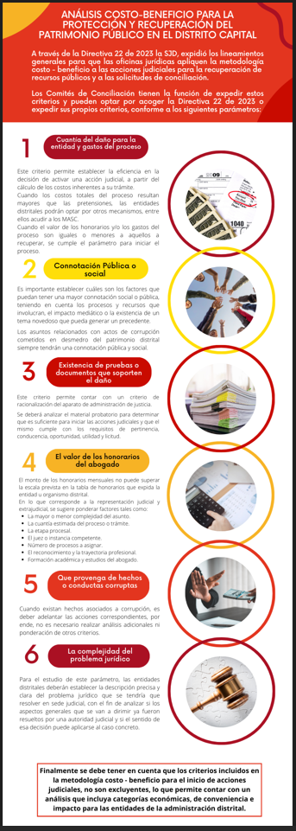
20
METODOLOGÍA ANÁLISIS COSTO-BENEFICIO
CO21/962806
La Directiva 22 de 2023 la SJD, adoptó los lineamientos generales para que las oficinas jurídicas apliquen la metodología costo - beneficio a las acciones judiciales para la recuperación de recursos públicos y a las solicitudes de conciliación.
Los Comités de Conciliación tienen la función de expedir estos criterios y pueden optar por acoger la Directiva 22 de 2023 o expedir sus propios criterios, conforme a los siguientes parámetros

Slide 43
CO21/962806
7. Guía metodológica para el análisis costo -beneficio para la protección y recuperación del patrimonio público en el distrito capital.

Slide 44
1
CICLO DE DEFENSA JURÍDICO
CO21/962806
1. PREVENCIÓN DEL DAÑO ANTIJURÍDICO
2. GESTIÓN -MASC
3. DEFENSA JUDIAL
4. ACCIONES DE RECUPERACIÓN DEL PATRIMONIO

Slide 45
2
PARÁMETROS METODOLOGÍA COSTO- BENEFICIO
CO21/962806
CUANTÍA DEL DAÑO Y GASTOS DEL PROCESO
Análisis de los costos del proceso.
Valoración de tiempo promedio del proceso (Tablas ANDJE)
nómina, notificaciones, copia, honorarios, etc.
Recomendaciones:
Fórmulas propuestas:
Políticas de conciliación temprana.
Comparativos entre entidades sobre el desempeño.
Bases de datos que identifiquen los costos asociados
Analisis de patrimonial de los posibles demandados.
Costo medio de control = P- ([CPJ+CPP]x T)
Viabilidad económica = (V+G)≤ VR

Slide 46
2
PARÁMETROS METODOLOGÍA COSTO- BENEFICIO
CO21/962806
La connotación pública o social
Pruebas o documentos que soporten el daño
Artículo 13 de la Constitución Política: personas que se encuentren en circunstancia de debelidad manifiesta
Sentencia T-678 de 2016: niños, adolescentes, ancianos, disminuidos físicos, siquicos, sensoriales, mujeres cabeza de familia, desplazados por la violencia, extrema pobreza, población LGTBIQ+.
Misionalidad de la entidad, impacto mediático o existencia de un tema novedoso.
Defensa de la moralidad administrativa: actos de corruoción.
Importancia social: proyectos estrategicos, políticas públicas, decisiones de política social.
Fortalecimiento del acervo probatorio

Slide 47
2
PARÁMETROS METODOLOGÍA COSTO- BENEFICIO
CO21/962806
El valor de los honorarios del abogado y del perito
Hechos o conductas corruptas
Analizar estos gastos teniendo en cuenta las fórmulas establecidas en el acapite de cuantía del daño para la entidad y gastos del proceso
Corrupción administrativa.
Complejidad del problema jurídico.
Precedente judicial.

Slide 48
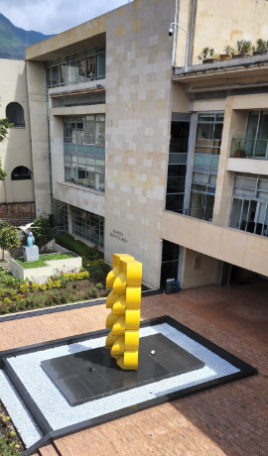
CO21/962806
GRACIAS

